Slide 1

DGIST 여름인턴 3주차 주간 보고서
3조 권태완, 조후연, 박준석

Slide 2
3주차: 7/21 – 7/25 진행 상황
Desilofhe로 AES Enc 파트 구현
Key Expansion
SubWord
Rcon
AddRoundKey >> XOR
SubBytes
ShiftRows
MixColumns

Slide 3
데이터 전처리 방법 1
4-bit * 2048-block 의 encryption block을 담은 array가 32 + 32개 존재
(data & key 전체)
…
…
…
enc
enc
2048
2048

Slide 4
데이터 전처리 방법 2
4-bit * 2048-block * 16-element의 정보를 담은 encryption block이 2 + 2개 존재
(data & key 전체)
…
…
…
…
enc
concat
2048
2048

Slide 5
데이터 전처리 방법의 비교
비교 | Method 1 | Method 2
장점 | 암호화된 각각의 원소의 위치 정보를 가지고 있으므로 shiftrows, mixcolumn 연산들의 구현이 간단 (∵ np.roll, np.reshape 사용 가능) | XOR, enc, dec 연산을 한 번에 처리 가능
단점 | XOR 연산에서 데이터 블록 32 by 32를 일대일로 처리하기 때문에 많은 overhead 발생 | Shiftrows, Mixcolumns 연산 구현이 매우 복잡해짐 (masking & rotation 필수)

Slide 6
데이터 전처리 방법의 비교
XOR 연산을 많이 하니까 두 번째 방법을 시도하자!
비교 | Method 1 | Method 2
장점 | 암호화된 각각의 원소의 위치 정보를 가지고 있으므로 shiftrows, mixcolumn 연산들의 구현이 간단 (∵ np.roll, np.reshape 사용 가능) | XOR, enc, dec 연산을 한 번에 처리 가능
단점 | XOR 연산에서 데이터 블록 32 by 32를 일대일로 처리하기 때문에 많은 overhead 발생 | Shiftrows, Mixcolumns 연산 구현이 매우 복잡해짐 (masking & rotation 필수)

Slide 7
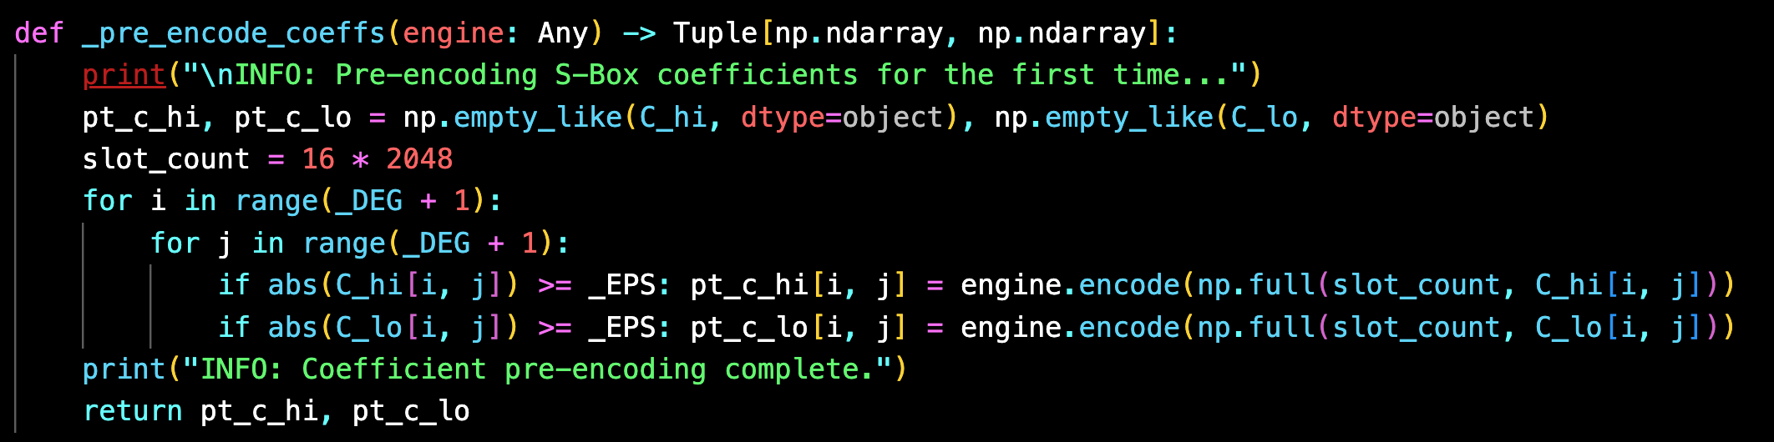
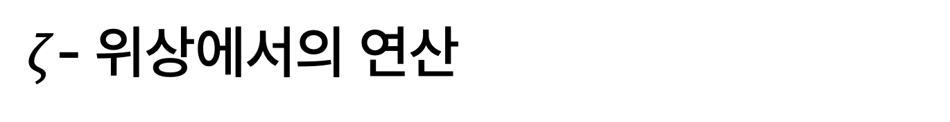
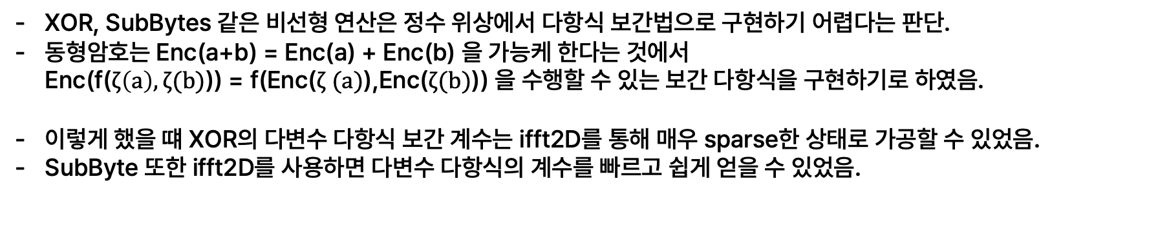
$ζ$- 위상에서의 연산
XOR, SubBytes 같은 비선형 연산은 정수 위상에서 다항식 보간법으로 구현하기 어렵다는 판단.
동형암호는 Enc(a+b) = Enc(a) + Enc(b) 을 가능케 한다는 것에서 Enc(f($ζ\left(a\right),ζ(b)$)) = f(Enc($ζ (a)$),Enc($ζ(b)$)) 을 수행할 수 있는 보간 다항식을 구현하기로 하였음.
이렇게 했을 떄 XOR의 다변수 다항식 보간 계수는 ifft2D를 통해 매우 sparse한 상태로 가공할 수 있었음.
SubByte 또한 ifft2D를 사용하면 다변수 다항식의 계수를 빠르고 쉽게 얻을 수 있었음.

Slide 8
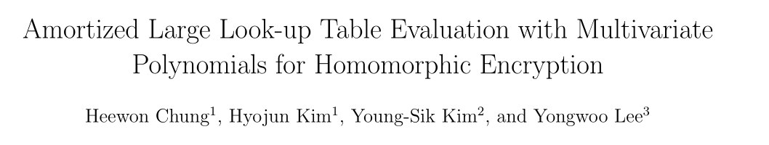
XOR 구현 계획 – reference 참고
16차 단위근 (16th root of unity) 집합에서 다변수 다항식의 계수를 라그랑주 기법을 통해 구하는 것이 핵심
P(x, y) = Σₚ₌₀¹⁵ Σ_q₌₀¹⁵ C[p,q] · xᵖ · yᵠ 의 계수 C[p,q]를 구하기
P(ζᵃ, ζᵇ) = ζ^{ a xor b } (∀ a,b ∈ {0,…,15}), ζ = exp(−2πi/16) 는 16차 원시복소근
P(ζᵃ, ζᵇ)= Σₚ Σ_q C[p,q] · (ζᵃ)ᵖ · (ζᵇ)ᵠ= Σₚ Σ_q C[p,q] · ζ^{ap + bq}
따라서 행렬식으로 쓰면
f[a,b] = Σₚ Σ_q C[p,q]·ζ^{ap}·ζ^{bq}
이 식은 2차원 DFT와 동일하다.
즉, 주어진 f[a,b] 로부터 C[p.q]를 얻으려면 2차원 역-DFT를 수행하면 된다

Slide 9
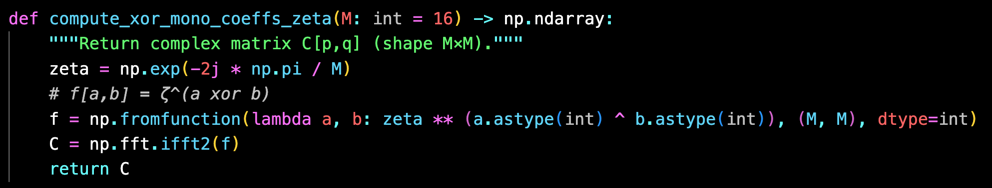
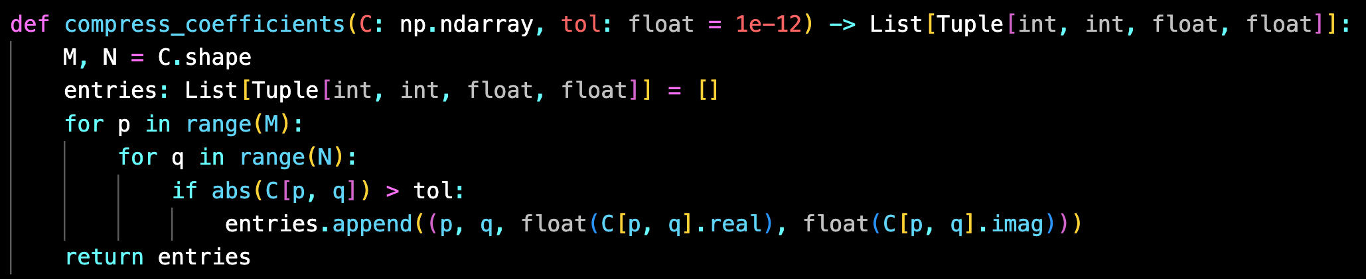
XOR 계수 생성
1. 4-bit (a^b) 행렬에 대한 2-D IFFT 수행하여 계수 만들어냄
2. zeta**a, zeta**b에 대한 verify 함수로 오차 확인
3. 절대값이 1e-12 이상인 값만 추려 (p,q,re,im) 형식으로 리스트화 하여 json 파일에 정리.
이때 sparse한 표현으로 저장

Slide 10
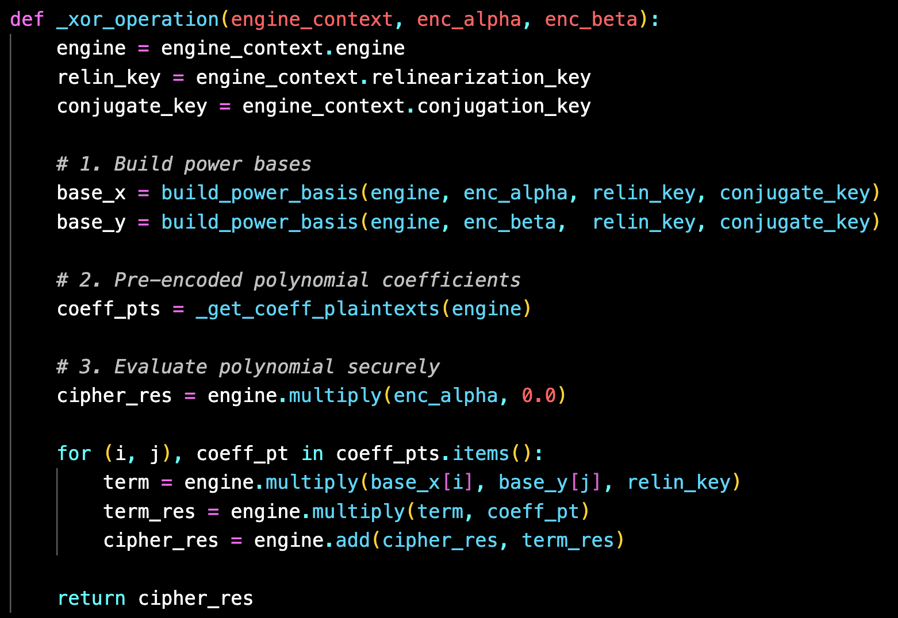
XOR 연산 수행

Slide 11
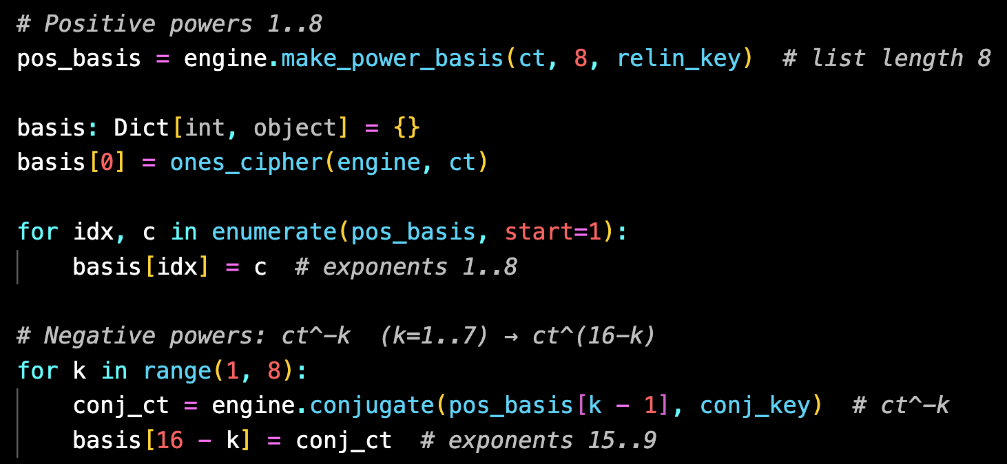
XOR 연산 수행 - details
1. make_power_basis 연산 사용 및 단위원 구조의 특성을 사용하여 빠른 거듭제곱 수행

Slide 12
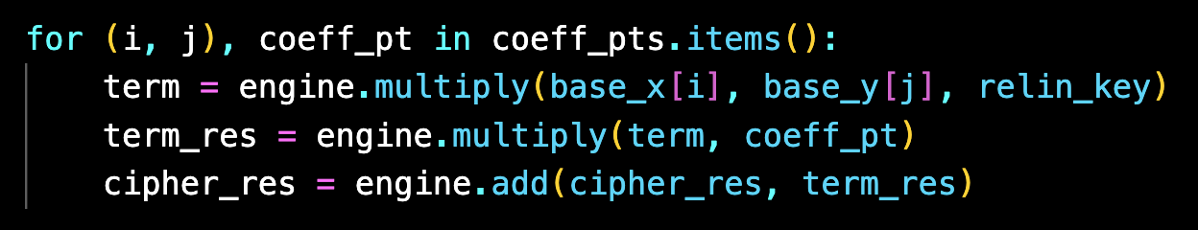
XOR 연산 수행 - details
2. term 계산 및 계수와의 곱 수행. sparse한 성질을 활용하여 적은 반복

Slide 13
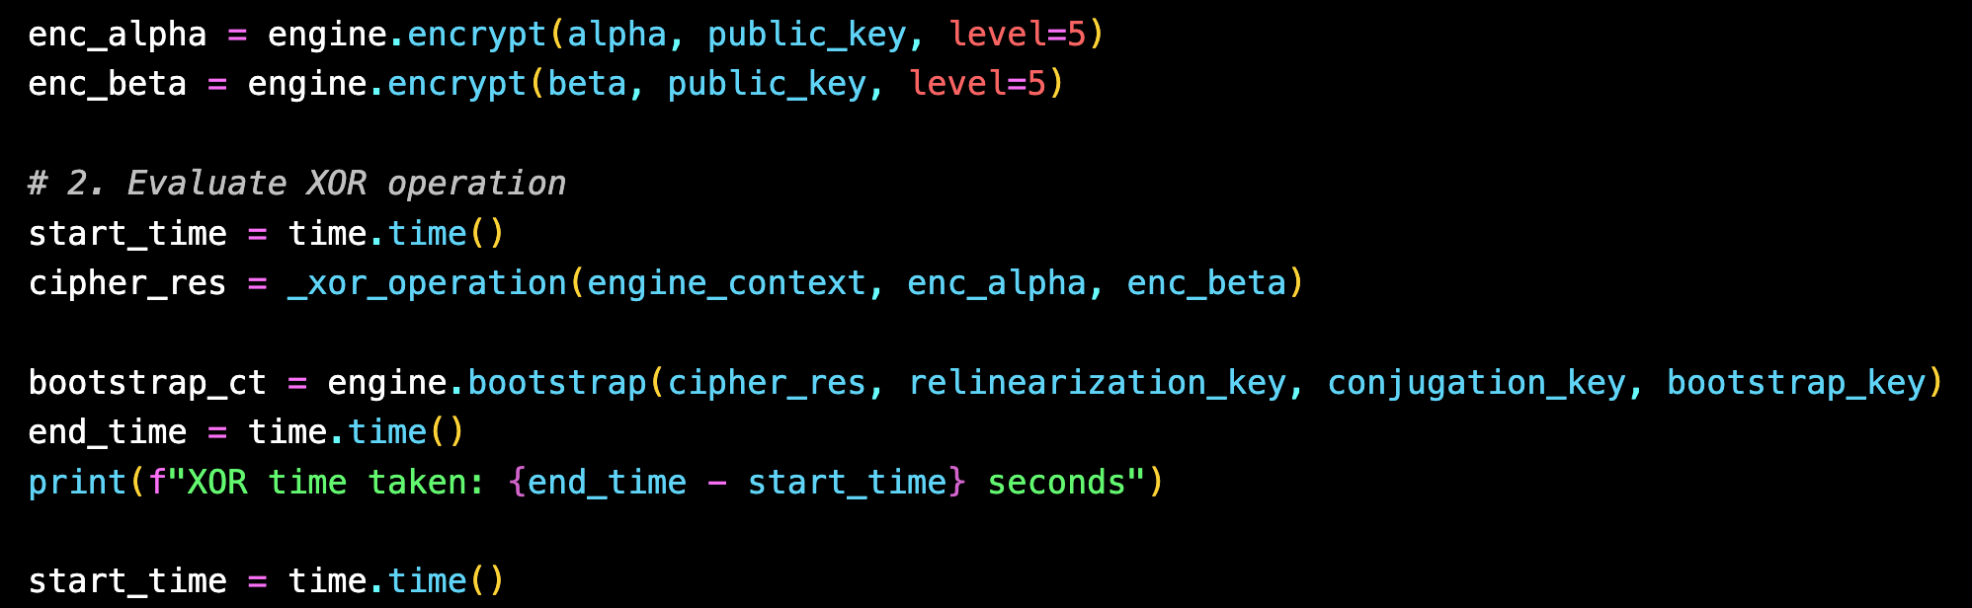
XOR 연산 결과
level 5 소모,
level=7, thread개수 16, bootstrapping 사용 기준
xor에 3.6초 bootstrap에 6초
총 xor 연산 시간 9.6초

Slide 14
SubBytes
Problem: AES의 유일한 비선형(Non-linear) 연산으로,
단순 덧셈/곱셈만 지원하는 FHE에서 구현하기 가장 어려운 부분 중 하나
도전 과제: 8비트 입력을 받아 8비트 출력을 내는 복잡한 Lookup Table(LUT)을 암호문 상태에서 100% 정확하게 구현해야 함.
핵심 아이디어: '다변수 다항식 LUT' 방식을 채택.

Slide 15
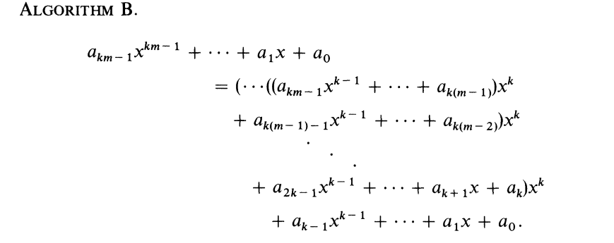
SubBytes - Paterson-Stockmeyer 알고리즘 적용
차수가 높은 다항식 P(x) (예: 15차)를 직접 계산 X
대신, 새로운 변수 y=x^4 를 도입하여 저차 다항식으로 재구성.
이 방식은 "baby-steps" (계수 다항식 계산)와 "giant-steps" ( y=x^k를 곱하는 연산)로 나누어, 전체 곱셈 횟수를 O(n) -> O(n^(1/2)) 로 줄임.
이를 통해 15차 다항식 평가에 필요한 FHE 곱셈 깊이 최소화
Reference: M. S. Paterson and L. J. Stockmeyer. "On the number of nonscalar multiplications necessary to evaluate polynomials." SIAM J. Comput., 1973.

Slide 16
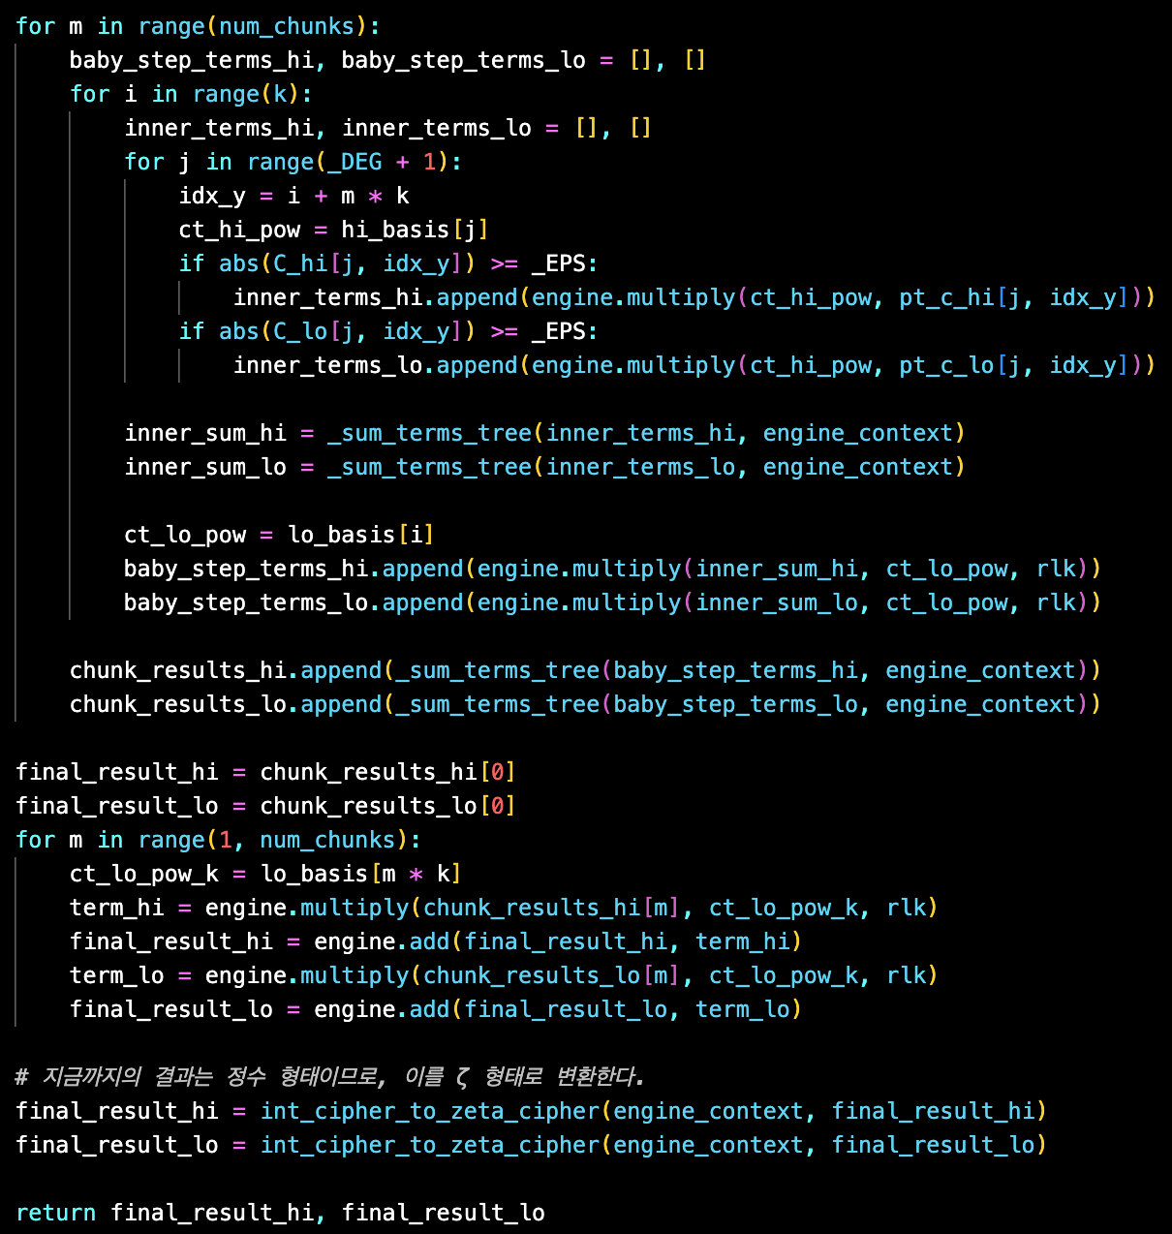

SubBytes – 주의사항
- 우리가 만든 코드의 경우 입력을 zeta 위상에서 받지만, 출력은 정수 위상으로 변환시킨다. 그래서 이를 다시 zeta 위상으로 변환하는 작업을 마지막에 거쳐야한다.
- $ζ→ 𝕫 → ζ$

Slide 17
구현 모듈
xor 과 SubBytes 를 바탕으로 key scheduling에 필요한 RotWord, SubWord, RconXor, Xor 구현을 완료하였으며, 오버헤드를 최소화 할 수 있는 key scheduling 방법을 찾아 전체 구현은 거의 완료하였음
ShiftRows 단독 연산을 구현 완료, MixColumns는 구현에 있어 난항을 겪고 있음.
이번주 목요일 전까지는 전체 연산에 대한 구현을 완료하고 시간이 되는대로 복호화에도 구현을 시도하게 될 것.

Slide 18
4주차: -07/31
Desilofhe로 AES Enc 파트 구현
MixColumns
Desilofhe로 AES Dec 파트 구현
…

Slide 19
끝

